Slide 1

Ставропольский государственный аграрный университет
«Безопасность работ при эксплуатации и ремонте оборудования электрических подстанций и сетей»
ДОЦЕНТ КАФЕДРЫ «ЭЛЕКТРОСНАБЖЕНИЕ
И ЭКСПЛУАТАЦИЯ
ЭЛЕКТРООБОРУДОВАНИЯ» ПРИВАЛОВ ЕВГЕНИЙ ЕВГРАФОВИЧ

Slide 2
Ставропольский государственный аграрный университет
Раздел 1.
«Обеспечение безопасного производства плановых и аварийных работ в электрических установках и сетях»

Slide 3
Ставропольский государственный аграрный университет
Тема 1.1
Общие требования безопасности при обслуживании электроустановок.

Slide 4
Ставропольский государственный аграрный университет
Практическое занятие № 4
Порядок хранения и выдачи ключей от электроустановок.

Slide 5
Ставропольский государственный аграрный университет
Учебные цели
1. Изучить порядок хранения и выдачи ключей от электроустановок.

Slide 6
Ставропольский государственный аграрный университет
Учебные вопросы
1. Порядок хранения и выдачи ключей от электроустановок.

Slide 7
Ставропольский государственный аграрный университет
Учебная литература.
1. Правила охраны труда при эксплуатации электроустановок (ПОТЭУ). М: НОРМАТИКА, 2020. - 238с.

Slide 8


Slide 9
Ставропольский государственный аграрный университет
1. Порядок хранения и выдачи ключей от электроустановок.

Slide 10
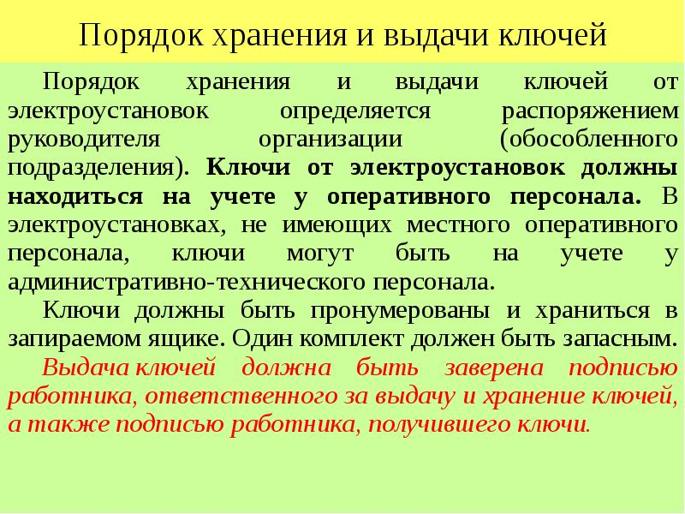

Slide 11
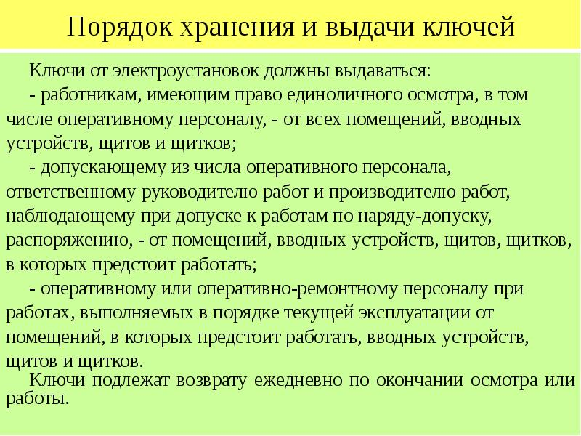

Slide 12
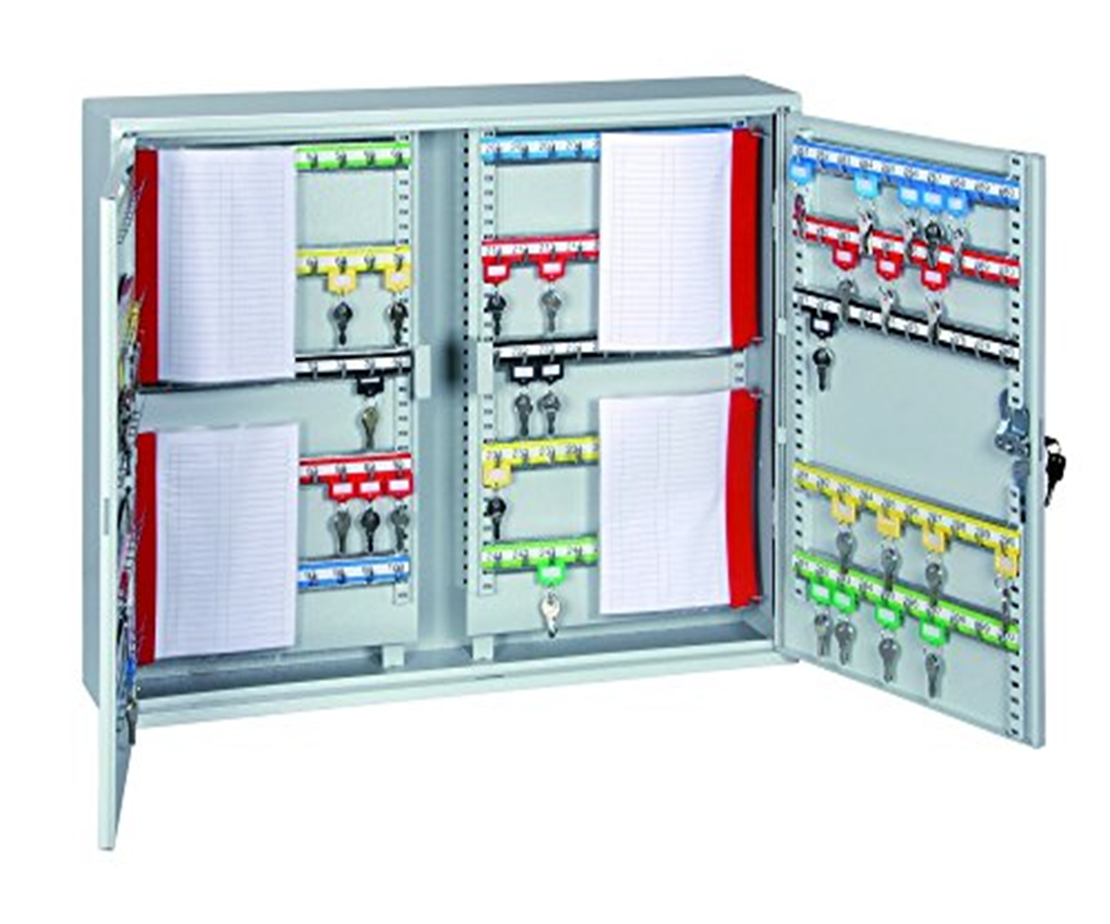
Ставропольский государственный аграрный университет
ЯЩИК ДЛЯ ХРАНЕНИЯ КЛЮЧЕЙ

Slide 13
Ставропольский государственный аграрный университет
При работе в ЭУ, не имеющих местного оперативного персонала, ключи от ЭУ должны возвращаться не позднее следующего рабочего дня после осмотра или полного окончания работы.

Slide 14
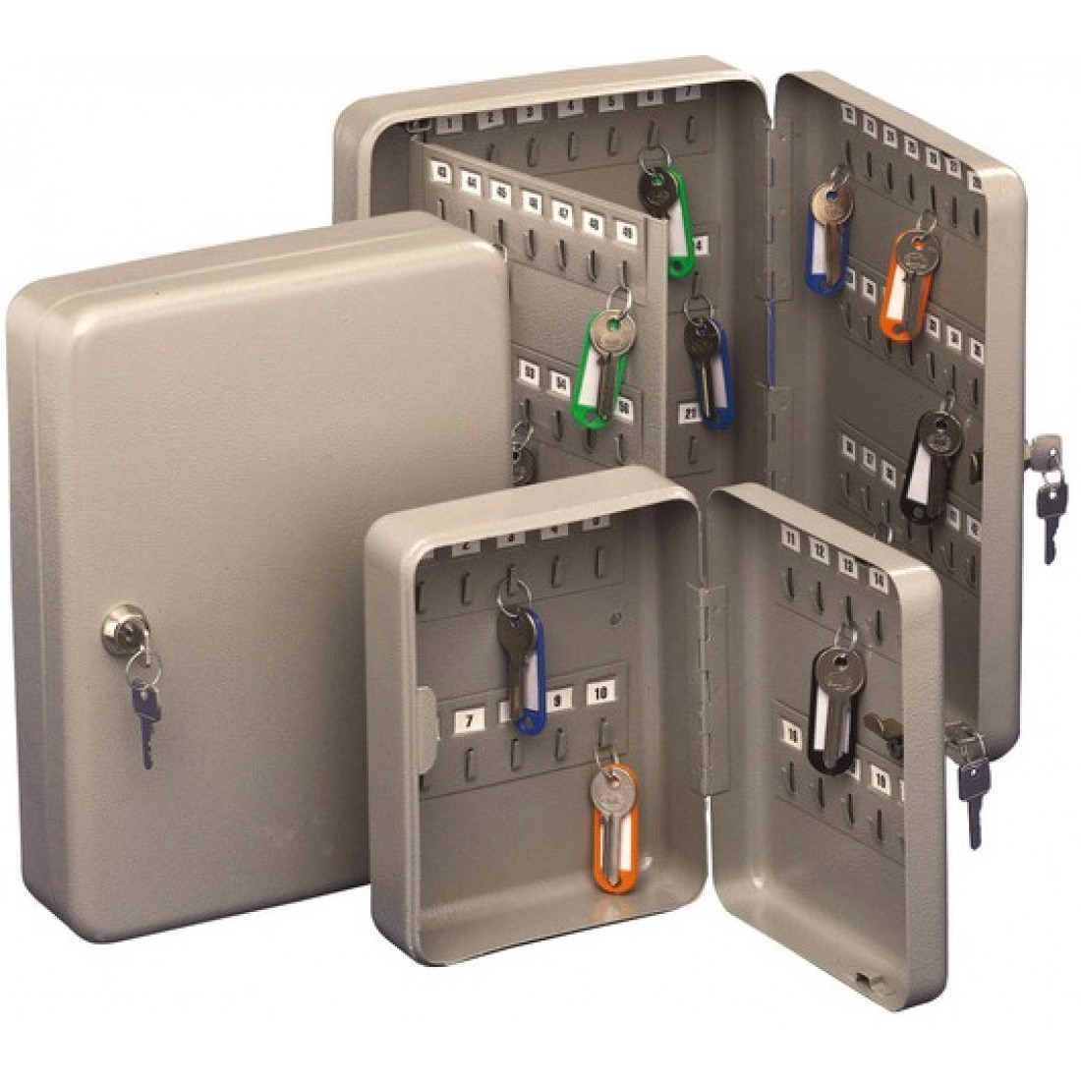

Slide 15

Ставропольский государственный аграрный университет
Работодатель должен обеспечить учет выдачи и возврата ключей от ЭУ.

Slide 16
Ставропольский государственный аграрный университет
Заключение.
Работодатель должен определить порядок хранения и выдачи ключей от электроустановок и контролировать его по журналу.

Slide 17
